Slide 1


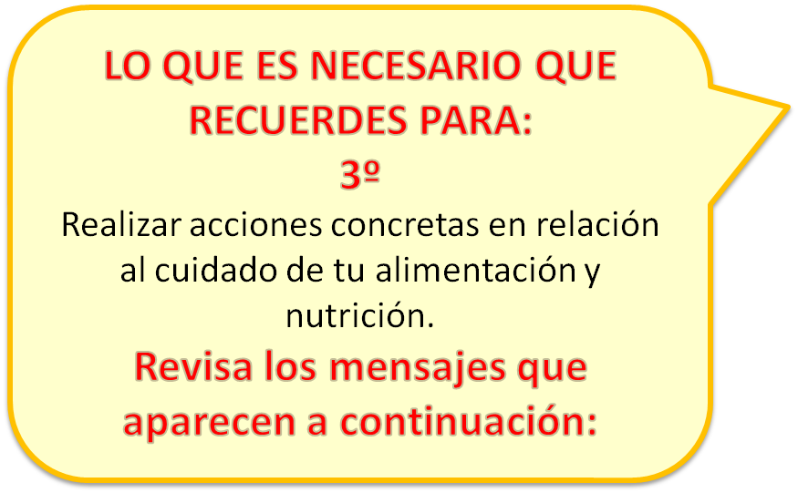

Slide 2


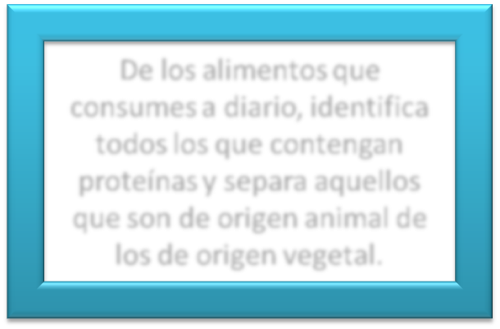
Busca en internet o en algún libro las funciones de las proteínas. Coméntalo con tu familia.
De los alimentos que consumes a diario, identifica todos los que contengan proteínas y separa aquellos que son de origen animal de los de origen vegetal.

Slide 3

Investiga qué vitaminas tiene la manzana y el tomate. Es importante que sepas para qué sirven.
Comenta con tu familia lo que te puede pasar si consumes carbohidratos en forma exagerada.
Comenta con tus compañeros cuáles son tus 3 alimentos favoritos y qué nutrientes te aportan.

Slide 4


Averigua que alimentos son ricos en fierro, estos te ayudarán a que tu sangre transporte oxigeno y nutrientes a todo tu cuerpo.
Recuerda comer 3 porciones de fruta al día.

Slide 5
Es necesario que tu dieta sea muy variada todos los días.
Investiga si tu peso es el adecuado para tu edad, estatura y género
(niño o niña).

Slide 6
Recuerda mirar la etiqueta nutricional que traen todos los alimentos, así aprenderás a tomar buenas decisiones en tu alimentación.

Slide 7

Selecciona uno de los alimentos que hayas traído para la colación y mírale la etiqueta nutricional para averiguar que nutrientes contiene.

Slide 8

Averigua sobre la enfermedad de la Diabetes Mellitus y cuéntale a tus padres en qué consiste.
Consumir dulces todos los días puede hacer que subas mucho de peso.
Su consumo exagerado es dañino para tus dientes.

Slide 9
Recuerda siempre lavar muy bien las frutas y verduras que consumirás crudas. Recuerdas siempre lavarte las manos con jabón antes de comer.
Recuerda siempre al salir con tu familia, estimularlos para que hagan ejercicio.

